Slide 1
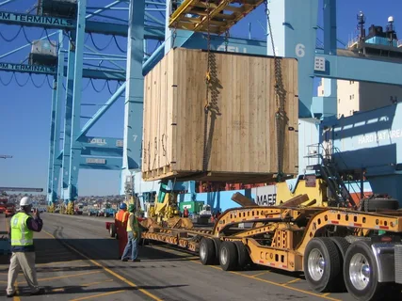
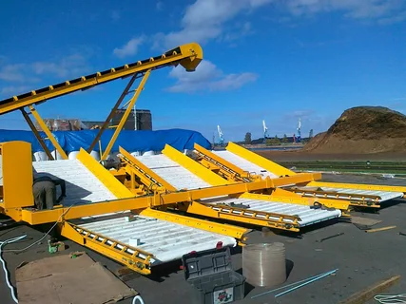
Автоматизированный логистический центр дока
МАОУ « Образовательный центр №7 г.Челябинска»
Команда
VADA74

Slide 2

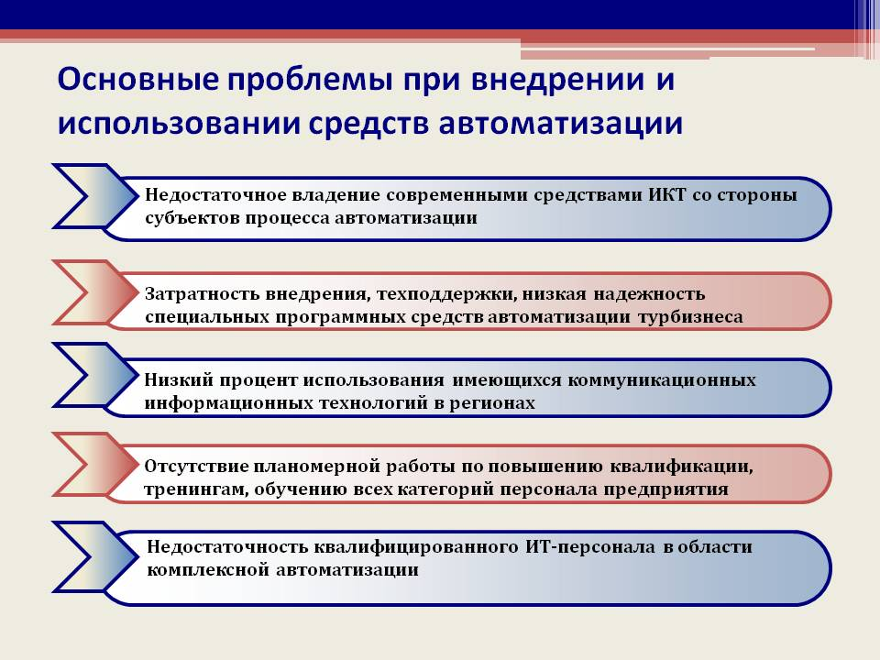
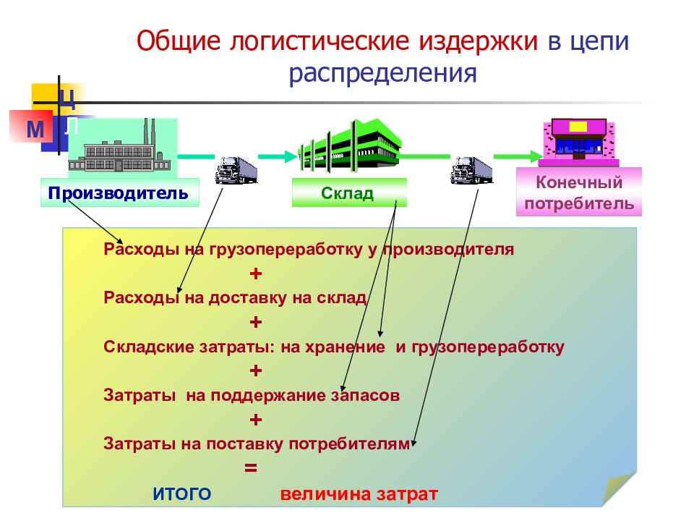
Экономическая выгода проекта

